Slide 1
Жаңа сөздер
Түйеқұс-страус
Ұнады – понравился (-ась)

Slide 2
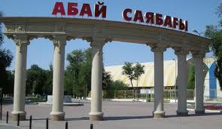
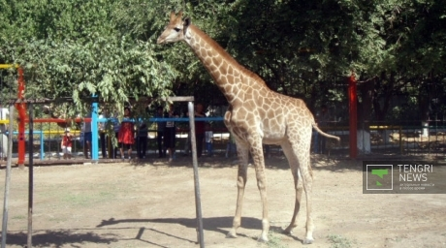
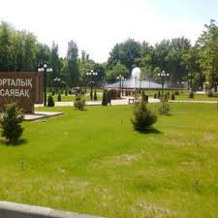
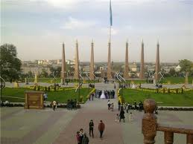

Slide 3
Сабақтың тақырыбы:
Лексикалық тақырыбы: Хайуанаттар бағында
Грамматикалық тақырыбы:
Емес болымсыздық шылауы

Slide 4
Сабақтың мақсаты:
Емес болымсыздық шылаулары туралы білімдерін қалыптастыру.
Мәтінді талдау арқылы сыни ойлауға үйрету.
Мәтінді пайдалану барысында ауызша сөйлеуді дамыту.

Slide 5
Болымсыздық шылауы емес
(Отрицательная частица емес (не)).
Отрицательная частица емес сочетаясь с пердшествующими именными словами, вносит в их содержание отрицательное значение.
Мысалы:
Кітап емес. – Не книга.
Үлкен емес. – Не большой (-ая, - ое).
Піл емес. – Не слон.

Slide 6
Хайуанаттар бағында Жандос пен Бауыржан хайуанаттар бағына барды. Олар хайуанаттар бағында аңдарды, құстарды көрді. Жандос түйеқұсты бірінші рет көрді. Түйеқұс оларға ұнады.

Slide 7
В зоопарке
Жандос и Бауыржан ходили в зоопарк. В зоопарке они увидели зверей и птиц. Жандос в первые увидел страуса. Страус им понравился.

Slide 8
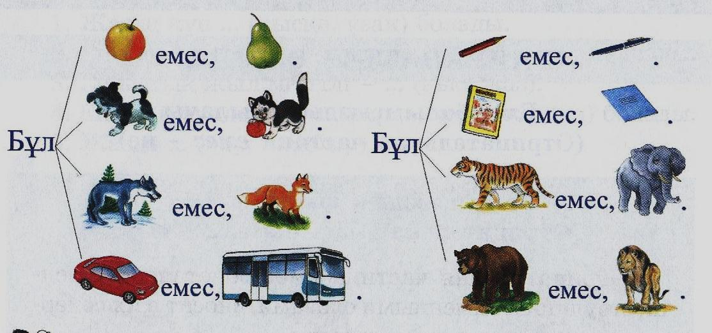
Тапсырма

Slide 9
Алма емес, алмұрт.
Ит емес, мысық.
Бұл
Қасқыр емес, түлкі.
Машина емес, автобус.

Slide 10
Қарындаш емес, қалам.
Кітап емес, дәптер.
Бұл
Жолбарыс емес, піл.
Аю емес, арыстан.

Slide 11
Бағалау
15-12 балл – «5»
11-8 балл – «4»
7-4 балл – «3»
3-0 балл – «2»

Slide 12
Үйге тапсырма:
Жаңа сөздерді жаттау.
119 бет 5-тапсырманы жазу.

